Slide 1
KHỞI ĐỘNG

Slide 2
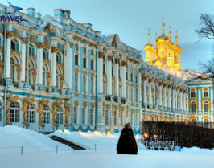
Đây là nơi chính phủ tư sản lâm thời bị bắt vào tháng 10/1917. Đúng hay Sai?
ĐÚNG
Cung điện Mùa Đông

Slide 3
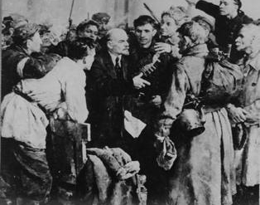
SAI
Lê-nin đến điện X mô-nưi trực tiếp chỉ huy cuộc khởi nghĩa 24/10/1917
Đúng hay Sai.
Điện Xmô-nưi

Slide 4
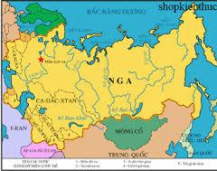
ĐÚNG
Sau Cách mạng tháng Hai 1917, nước Nga đã rút ra khỏi Chiến tranh thế giới thứ nhất.
Đúng hay Sai

Slide 5
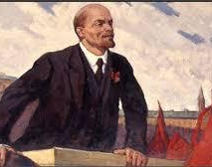
SAI
Sau Cách mạng Tháng Mười, Lê-nin rút lui và không lãnh đạo đất nước Nga.
Đúng hay Sai.

Slide 6
Đây là nhà máy thuỷ điện nào?
Nhà máy Đni-ép được khởi công xây dựng năm 1927

Slide 7
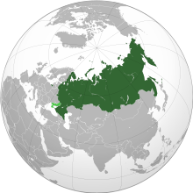
CHƯƠNG I. THẾ GIỚI TỪ NĂM 1918 ĐẾN NĂM 1945
BÀI 1. NƯỚC NGA VÀ LIÊN XÔ TỪ NĂM 1918 ĐẾN NĂM 1945
- Nêu được những nét chính về nước Nga trước khi Liên Xô được thành lập
- Trình bày được những thành tựu và chỉ ra được những hạn chế của công cuộc xây dựng chủ nghĩa xã hội ở Liên Xô

Slide 8
BÀI 1. NƯỚC NGA VÀ LIÊN XÔ TỪ NĂM 1918 ĐẾN NĂM 1945
1.
2.
Nước Nga từ năm 1918 đến năm 1922
Liên Xô từ năm 1922 đến năm 1945
LIÊN XÔ
NGA
RE

Slide 9
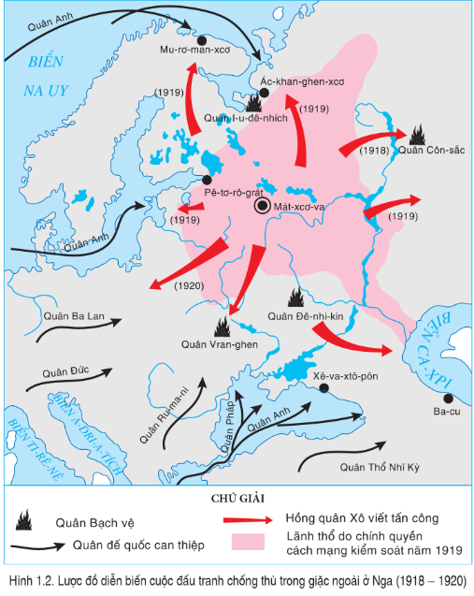
BÀI 1. NƯỚC NGA VÀ LIÊN XÔ TỪ NĂM 1918 ĐẾN NĂM 1945
1 . Nước Nga từ năm 1918 đến năm 1922
Theo dõi lược đồ hình 1.2, em hãy trình bày tình hình nước Nga sau cách mạng tháng Mười năm 1917? Nêu nhận xét của em.

Slide 10
Sau thắng lợi của Cách mạng tháng Mười năm 1917, quân đội 14 đế quốc (Anh, Pháp, Mỹ, Nhật Bản, …) đã câu kết với các thế lực phản cách mạng trong nước mở cuộc tấn công vũ trang vào nước Nga Xô viết. → Nga rơi vào tình thế nguy hiểm, khó khăn.

Slide 11
BÀI 1. NƯỚC NGA VÀ LIÊN XÔ TỪ NĂM 1918 ĐẾN NĂM 1945
1 . Nước Nga từ năm 1918 đến năm 1922)
Đọc thông tin, quan sát hình 1.2 hoàn thành phiếu học tập
Thời gian | Nhiệm vụ | Biện pháp của chính quyền Xô viết | Kết quả
1918 -1920
1920 -1922
12 -1922
Trước tình hình đó, nước Nga đã có những biện pháp gì?

Slide 12
Thời gian | Nhiệm vụ | Biện pháp của chính quyền Xô viết | Kết quả
1918 -1920
1920 -1922
12 -1922
Chống thù trong giặc ngoài
Nhà nước Xô viết được giữ vững
CHÍNH SÁCH CỘNG SẢN THỜI CHIẾN
Khôi phục kinh tế sau chiến tranh
Kinh tế phục hồi, chính trị - xã hội dần được ổn
CHÍNH SÁCH KINH TẾ MỚI
Thành lập liên bang Xô viết
Gồm 4 nước cộng hòa đầu tiên là: Nga, Ukraina, Bêlôruxia và Zakapkazơ (Azecbaijan, Acmênia, Gruzia), .
Nhà nước Xô viết phát triển vũng mạnh
Notes:
Ấn vào mũi tên chỉ đến sile nội dung chính sách cộng sản và chính sách kinh tế mới

Slide 13
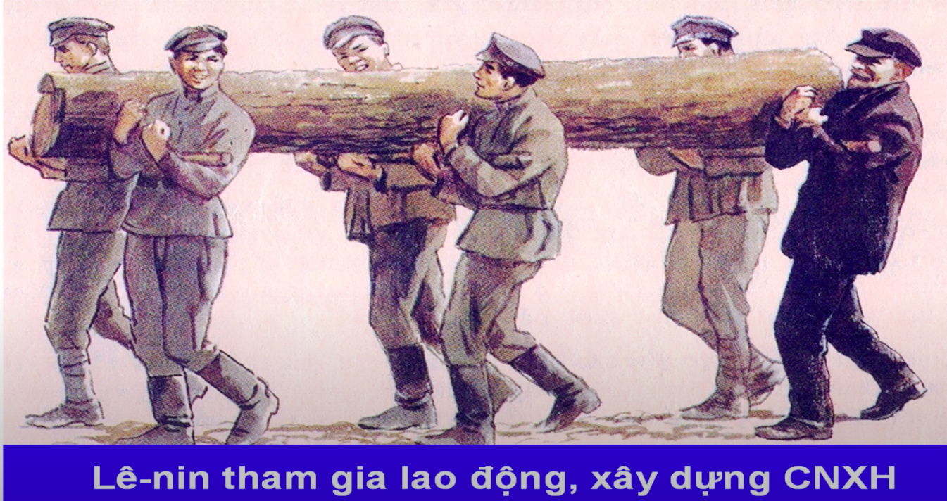
CSTC
CHÍNH SÁCH CỘNG SẢN THỜI CHIẾN
Nhận xét
Nông nghiệp
Trưng thu lương thực thừa
Đã huy động tối đa mọi nguồn của cải, nhân lực của đất nước, tạo nên sức mạnh tổng hợp
Công nghiệp
Quốc hữu hoá toàn bộ xí nghiệp nhà máy
Thương nghiệp
Nhà nước nắm độc quyền về quản lý, phân phối lương thực thực phẩm
Thực hiện lao động bắt buộc đối với những người trong độ tuổi lao động
Lao động
Notes:
Ấn vào mũi tên quay lại sile 15

Slide 14
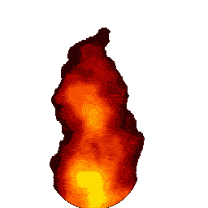
1. Nước Nga từ năm 1918 đến năm 1922
Quân Anh
BIỂN NA UY
Mu-rơ-man- xcơ
(1919)
Ác-khan-ghen-xcơ
Quân I-u-đê-nhích
(1919)
(1918)
Quân Côn-sắc
Pê-tơ-rô-grát
Mát-xcơ-va
(1919)
(1919)
Quân Anh
BIỂN CA-XPI
Lược đồ diễn biến chống thù trong, giặc ngoài ở Nga (1918 – 1920)
1920
Quân Ba Lan
Quân Đê-nhi-kin
Quân bạch vệ
Quân Vran-ghen
Quân Đức
Xê-va-xtô-pôn
Hồng quân Xô Viết tấn công
Quân đế quốc can thiệp
Quân Ru-ma-ni
Quân Anh
Ba-cu
Quân Pháp
BIỂN A-DRI-A-TÍCH
Lãnh thổ do chính quyền cách mạng kiểm soát năm 1919
BIỂN TI-RÊ-NÊ
Quân Thổ Nhĩ Kỳ

Slide 15
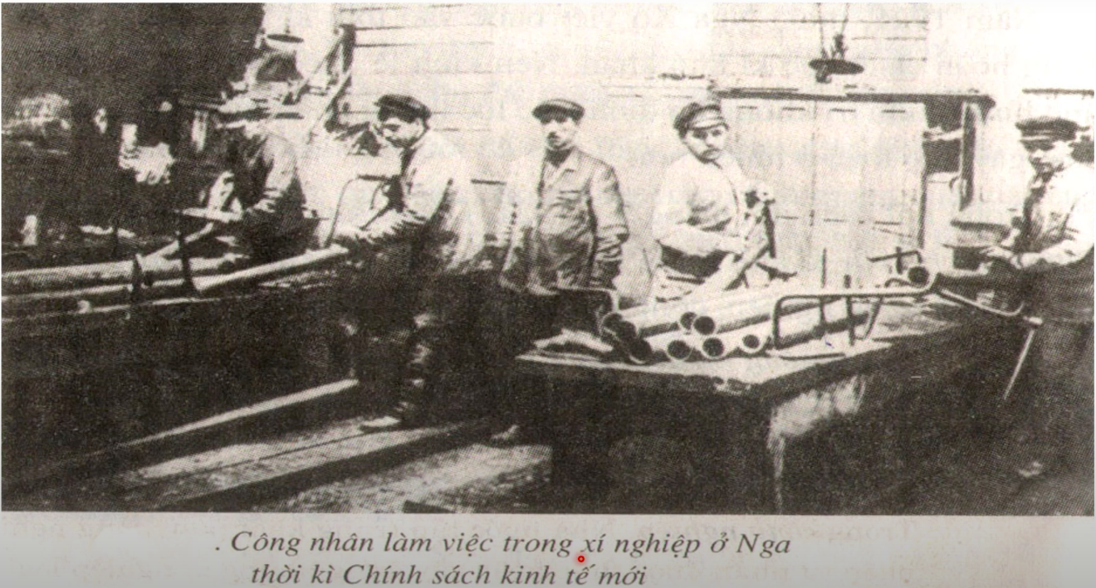
NEP
CHÍNH SÁCH KINH TẾ MỚI
Nông nghiệp
Ban hành thuế lương thực.
Nhận xét
Nền kinh tế hàng hóa nhiều thành phần, có sự kiểm soát của nhà nước
Tư nhân hóa, khuyến khích tư bản đầu tư, dưới sự kiểm soát của nhà nước.
Công nghiệp
Thương nghiệp
Tự do buôn bán trao đổi
Tiền tệ
Phát hành đồng rúp mới.
Notes:
Ấn vào mũi tên quay lại sile 15

Slide 16
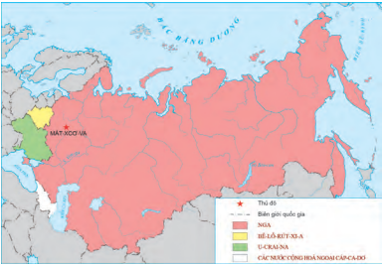
Tháng 12-1922, Liên bang Cộng hoà xã hội chủ nghĩa Xô viết ( gọi tắt là Liên Xô) được thành lập, gồm bốn nước:
+ Nga
+ Be-lo-rút-xi-a, + U-crai-na
+ Ngoại Cáp-ca-dơ
Lược đồ Liên Xô năm 1922
Notes:
Ấn vào mũi tên quay lại sile 15

Slide 17
Chính sách cộng sản thời chiến không còn phù hợp với tình hình mới vì nó ngăn cản và kìm hãm nền kinh tế. Người lao động không còn hào hứng sản xuất, bọn phản cách mạng thì luôn tìm cách phá hoại.
Theo em, vì sao phải thay “Chính sách cộng sản thời chiến” bằng “Chính sách kinh tế mới”? Em có nhận xét gì về hai chính sách trên?
→ Cả hai chính sách tiến bộ đã giúp nước Nga thoát khỏi vòng vây của kẻ thù, đưa nền kinh tế Nga dần phục hồi và phát triển.

Slide 18
TRONG NƯỚC
Việc Liên bang Cộng hòa xã hội chủ nghĩa Xô viết được thành lập có ý nghĩa như thế nào?
Thể hiện tinh thần đoàn kết, nhất trí của các dân tộc Nga.
Chủ nghĩa xã hội xác lập trên nước Nga, tạo điều kiện thuận lợi xây dựng CNXH sau này.
Khẳng định tính đúng đắn trong chính sách dân tộc của Lê – Nin
Góp phần chống lại sự chia rẽ dân tộc của các thế lực phản động.

Slide 19
QUỐC TẾ
Giáng đòn mạnh vào chính sách bao vây, cô lập, đàn áp nước Nga.
Trên thế giới hình thành một mô hình nhà nước XHCN đối lập hoàn toàn với TBCN.

Slide 20
1
Nước Nga từ năm 1918 đến năm 1922
- Sau Cách mạng tháng Mười năm 1917, nước Nga phải đối mặt với thù trong giặc ngoài.
- Năm 1919, Nga “Chính sách cộng sản thời chiến”.
- Tháng 12/1922, Liên bang Cộng hòa xã hội chủ nghĩa Xô viết (Liên Xô) được thành lập.
- Tháng 3/1921, thực hiện “Chính sách kinh tế mới”

Slide 21
BÀI 1. NƯỚC NGA VÀ LIÊN XÔ TỪ NĂM 1918 ĐẾN NĂM 1945
2. Liên Xô từ năm 1922 đến năm 1945
Lớp chia thành 4 nhóm. Tìm hiểu tư liệu trong sách giáo khoa và đoạn video. Sau đó sẽ tham gia trò chơi ai nhanh hơn.

Slide 22
TRÒ CHƠI AI NHANH HƠN

Slide 23
AI
NHANH
HƠN
00:02
TIME
00:01
00:00
00:10
00:06
00:03
00:04
00:09
00:07
00:05
00:08
Nhiệm vụ công nghiệp hóa được thực hiện theo đường lối ưu tiên phát triển các ngành công nghiệp gì?
Công nghiệp nặng

Slide 24
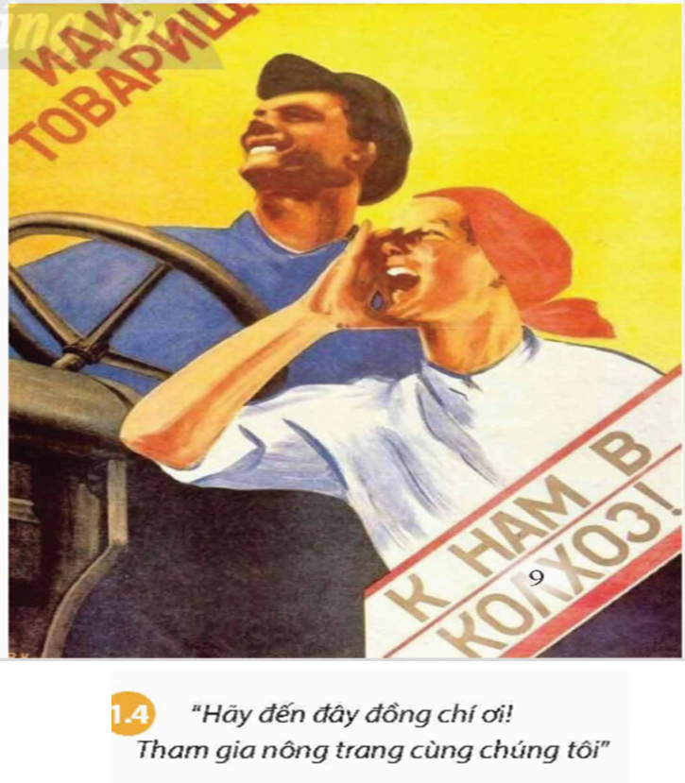
AI
NHANH
HƠN
00:02
TIME
00:01
00:00
00:10
00:06
00:03
00:04
00:09
00:07
00:05
00:08
Bức ảnh trên thể hiện thành tựu nào của công cuộc xây dựng CNXH ở Liên Xô
Nông nghiệp

Slide 25
AI
NHANH
HƠN
00:02
TIME
00:01
00:00
00:10
00:06
00:03
00:04
00:09
00:07
00:05
00:08
Liệt kê một số thành tựu về giáo dục của công cuộc xây dựng chủ nghĩa xã hội ở Liên Xô?
- Xóa bỏ nạn mù chữ.
- Hoàn thành phổ cập giáo dục tiểu học trong cả nước và tiến tới thực hiện phổ cập giáo dục THCS tại các thành phố lớn.

Slide 26
AI
NHANH
HƠN
00:02
TIME
00:01
00:00
00:10
00:06
00:03
00:04
00:09
00:07
00:05
00:08
Thành tựu lớn nhất của Liên Xô trong công cuộc xây dựng chủ nghĩa xã hội từ 1925 - 1941 là:
Trở thành cường quốc công nghiệp xã hội chủ nghĩa.

Slide 27
AI
NHANH
HƠN
00:02
TIME
00:01
00:00
00:10
00:06
00:03
00:04
00:09
00:07
00:05
00:08
Nêu 2 hạn chế của công cuộc xây dựng chủ nghĩa xã hội ở Liên Xô
Mất cân đối giữa công nghiệp nặng và công nghiệp nhẹ,giữa công nghiệp và nông nghiệp.
Vi phạm nguyên tắc tự nguyện trong tập thể hoá nông nghiệp,...

Slide 28
AI
NHANH
HƠN
00:02
TIME
00:01
00:00
00:10
00:06
00:03
00:04
00:09
00:07
00:05
00:08
Nhân dân Liên Xô tạm ngừng công cuộc xây dựng đất nước trong khi đang tiến hành kế hoạch 5 năm lần thứ 3 vì:
Phát xít Đức tấn công Liên Xô tháng 6/1941.

Slide 29
2. Liên Xô từ năm 1922 đến năm 1945
- Từ năm 1922 – 1925, Liên Xô tiếp tục thực hiện chính Kinh tế mối, khôi phục kinh tế.
- Từ năm 1925 – 1942, Liên Xô tiến hành công cuộc xây dựng CNXH thông qua các kế hoạch 5 năm với trọng tâm công nghiệp hóa xã hội chủ nghĩa, tập thể hóa nông nghiệp.
- Từ năm 1941 - 1945, Liên Xô tiến hành cuộc chiến tranh vệ quốc.

Slide 30
HOẠT ĐỘNG LUYỆN TẬP

Slide 31
BÀI TẬP 1. NỐI Ý: Các giai đoạn lịch sử nước Nga Liên Xô từ năm 1918-1945
GIAI ĐOẠN | ĐÁP ÁN | NỘI DUNG
1. 1918-1920 |  | A. Tiến hành cuộc chiến tranh vệ quốc, bảo vệ độc lập dân tộc trước sự tấn công cu8ả phát xít Đức
2 1921-1925 |  | B. Thực hiện công cuộc xây dựng chủ nghĩa xã hội thông qua các kế hoạch nhà nước 3 năm
3. 1925-1941 |  | C. Tiến hành chính sách Kinh tế mới ( NEP) để khôi phục kinh tế
4.1941-1945 |  | D. Chiến đấu chống thù trong giặc ngoài, bảo vệ thành quả của Cách mạng tháng Mười
1- D
2- C
3- B
4- A

Slide 32
BÀI TẬP 2: Hoàn thành bảng về những thành tự tiêu biểu và hạn chế trong công cuộc xây dựng CNXH ởi Liên Xô trước năm 1941
Lĩnh vực | Thành tựu tiêu biểu | Hạn chế
Chính trị
Kinh tế
Xã hội, văn hoá, giáo dục
Nhà nước Liên bang Xô viết được thành lập, chính quyền Xô viết được cũng cố
-nóng vội, thiếu dân chủ trong quá trình tập thể hoá nôngnghiệp, chưa chú trọng nâng cao đời sống nhân dân
Trở thành cường quốc công nghiệp: sản xuất công nghiệp chiếm 70% tổng sản phẩm quốc dân, sản lượng công nghiệp đứng đàu châu Âu và đứng thứ 2 thế giới
-giai cấp bóc lột bị xoá bỏ
-Xoá bỏ nạn mù chữ, xây dựng hệ thống giáo dục thống nhất
-các lĩnh vực khoa học đạt nhiều thành tựu

Slide 33
HOẠT ĐỘNG VẬN DỤNG
Tìm hiểu quan hệ giữa Nga và Ucrai na hiện nay

Slide 34
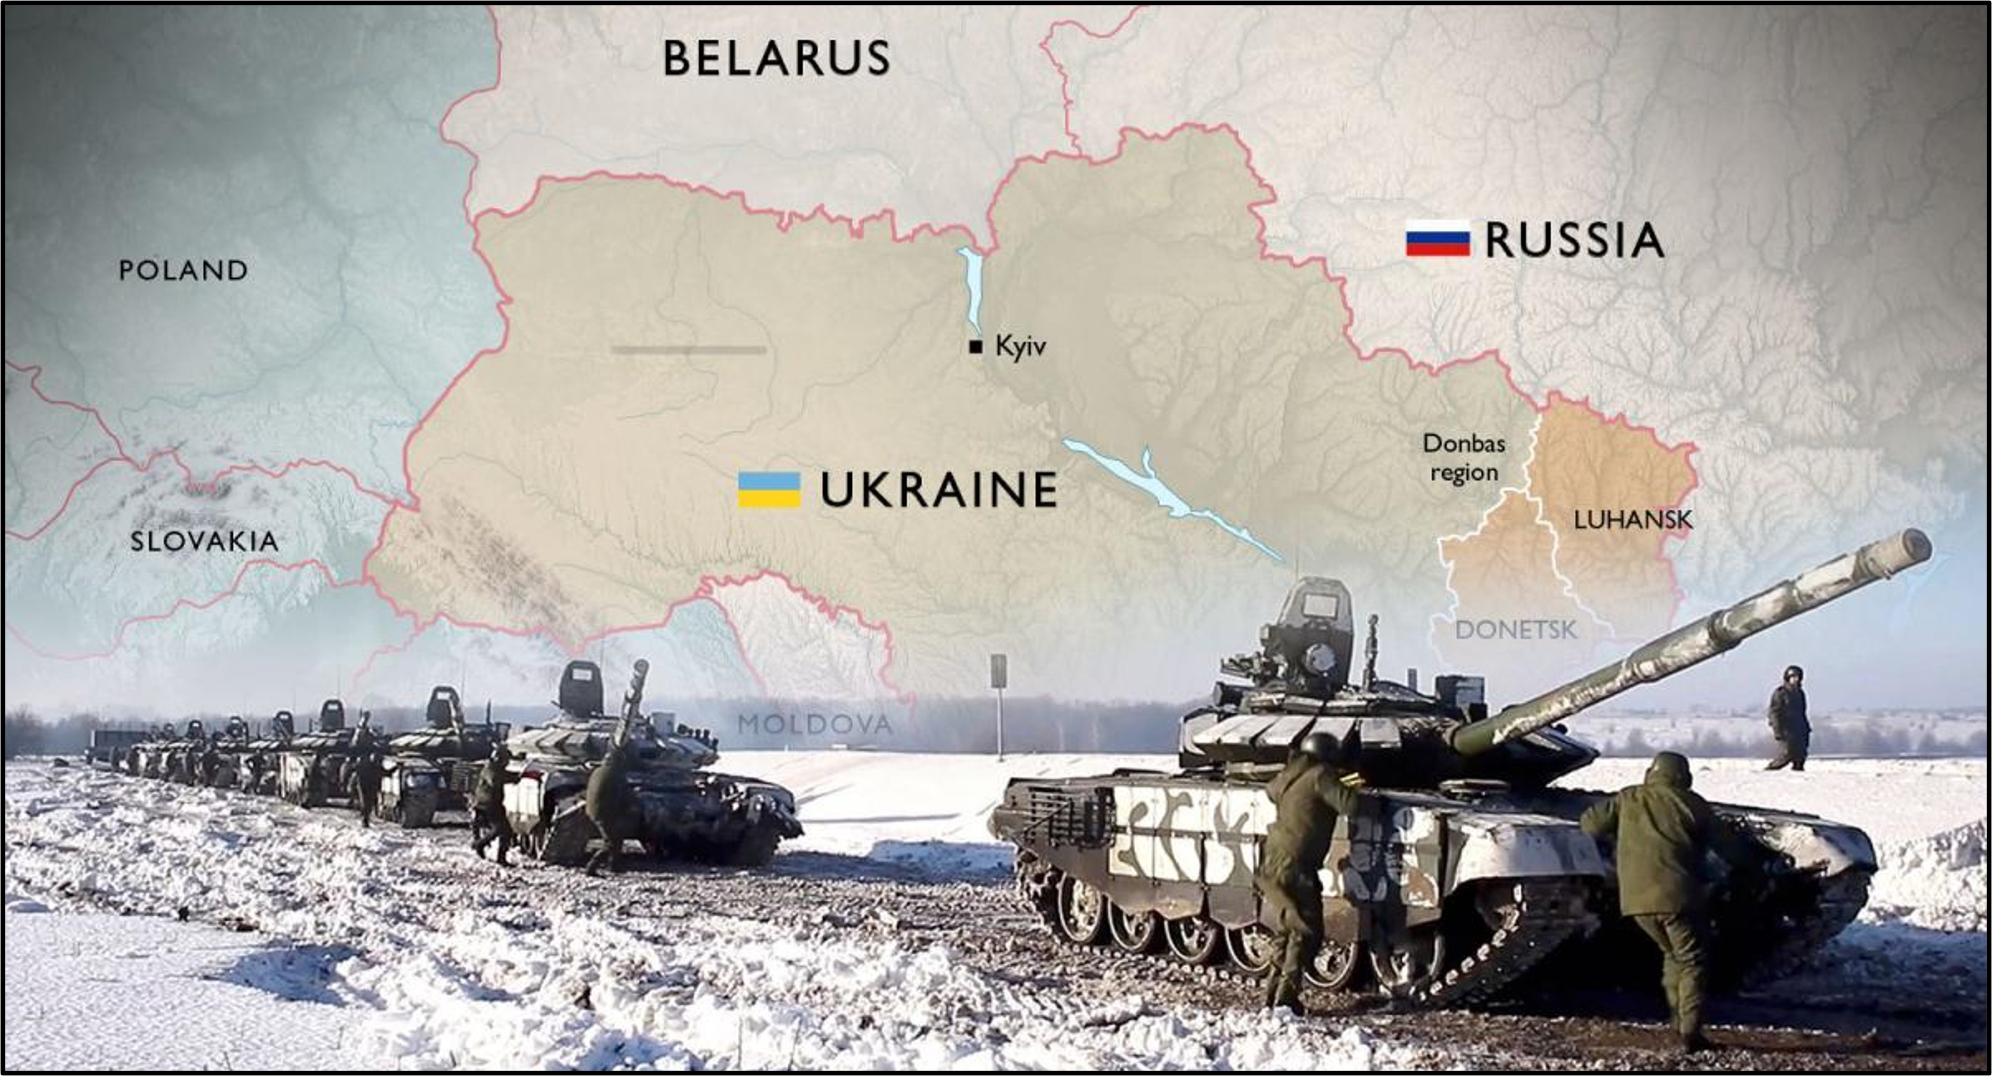

Slide 35
2014 đến 2022,
Quan hệ đối đầu nghiêm trọng
1992-2012,
hợp tác song phương và trao đổi trên tinh thần láng giềng hữu nghị
03
04
02
2-2022
Nga-Ukraine xung đột vũ trang
01
14/2/1992
Quan hệ song phương Nga-Ukraine được thiết lập
Quan hệ Nga-Ukraine

Slide 36
DẶN DÒ
Chuẩn bị bài 2: Châu Âu và nước Mỹ từ năm 1918 đến năm 1945

